Slide 1
情報モラル ④ネットトラブル
スライド資料 D4
兵庫県版研修プログラム
Notes:
〈タイトル〉（この資料は、「教職員のための校内研修」や「保護者のためのPTA研修」などでの活用を目的とした資料です。）
これから、フィルタリングの仕組み～正しくフィルタリングを知るために～と題して、インターネットを安心・安全に使用する際の「フィルタリング」についての研修をはじめます。

Slide 2
自主的なルールづくり
スライド資料 D4-3
Notes:
〈タイトル〉

Slide 3

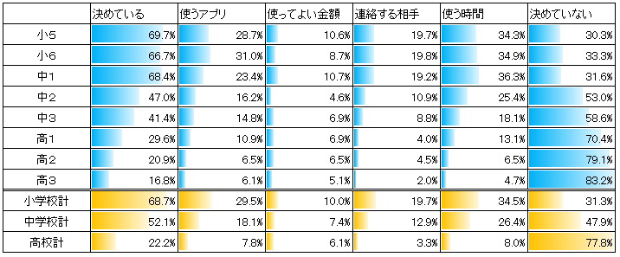
「ひょうごケータイ・スマホアンケート」
Ｑ 携帯電話等の使い方のルールを決めていますか？
（保護者とのルール）

Slide 4
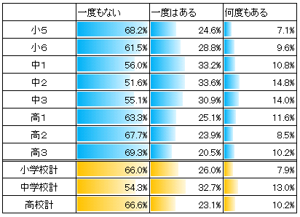
「ひょうごケータイ・スマホアンケート」
Ｑ 決めたルールを破ったことがありますか？

Slide 5
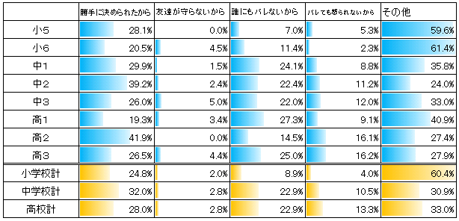
「ひょうごケータイ・スマホアンケート」
Ｑ ルールを守れない理由は何ですか？

Slide 6
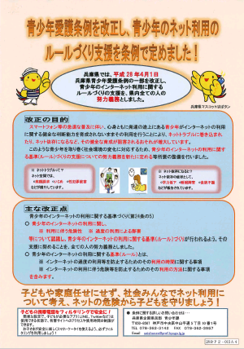
兵庫県青少年愛護条例
○青少年のインターネットの利用に関する基準づくり（第24条の５として新たに追加）
何人も、青少年のインターネットの利用に伴う危険性、過度の利用による弊害等について認識し、青少年のインターネットの利用に関する基準づくりが行われるよう、その支援に努めなければならないものとします。

Slide 7
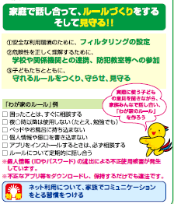
家庭でのルールづくり
リーフレット （H28兵庫県教育委員会）
『ネットの危険から子供を守るために保護者ができること』より

Slide 8
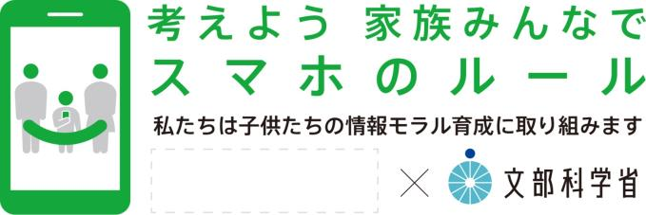
兵庫県教育委員会

